Slide 1
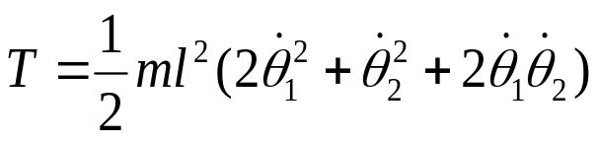
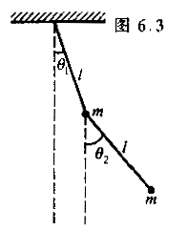
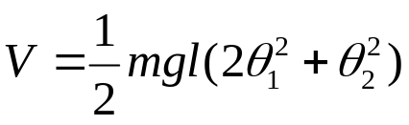
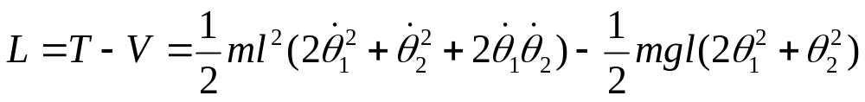
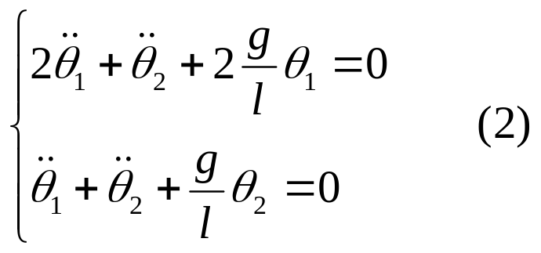
[例1] 两个相同的单摆按图6.3那样耦合起来(双单摆), 求体系作微振动时的运动规律.
解: 体系的自由度为2, 取θ₁和θ₂为广义坐标, 则
代入拉格朗日 方 程 得:

Slide 2
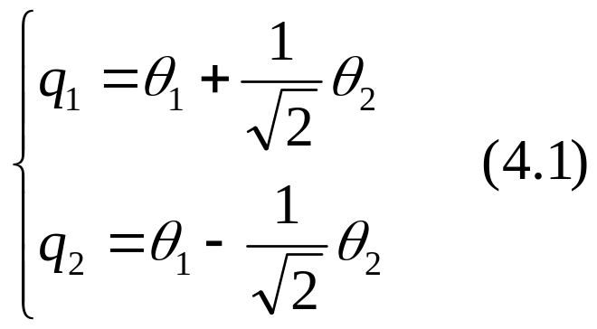
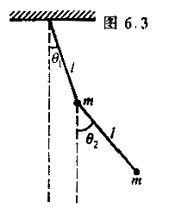
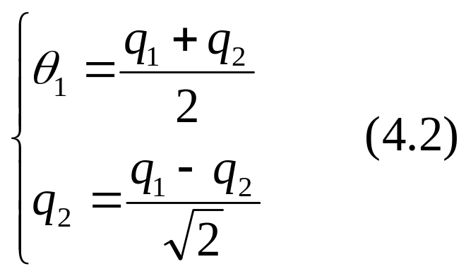
§6.4 简正坐标和简正振动
1. 适当选取广义坐标可以简化拉格朗日方程的求解
先看双单摆的例子, 若取新的广义坐标:

Slide 3
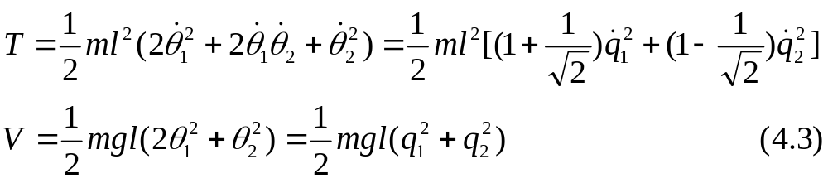
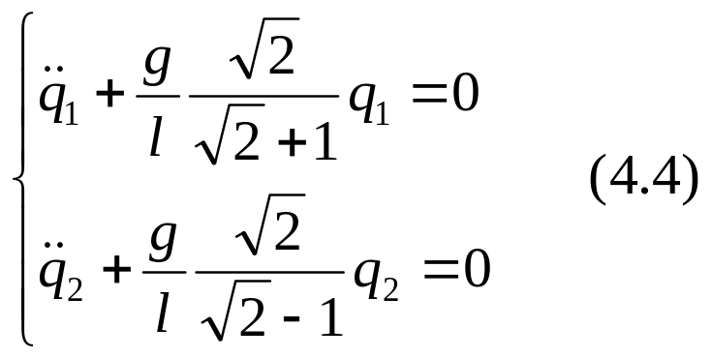
代入拉格朗日方程得:
这两个方程互相独立, 每个方程只含一个广义坐标, 没有交叉项, 并且都是简谐振动方程.

Slide 4
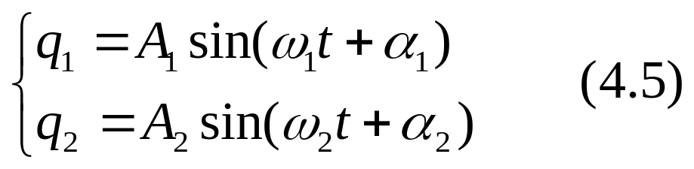
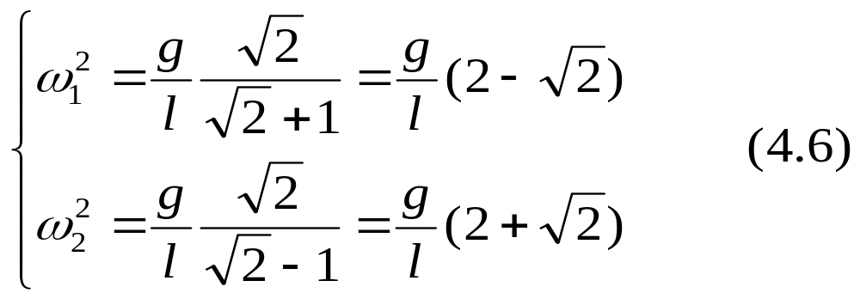
因此, 可直接求得两个简谐振动方程的通解:
其中简谐振动频率为:

Slide 5
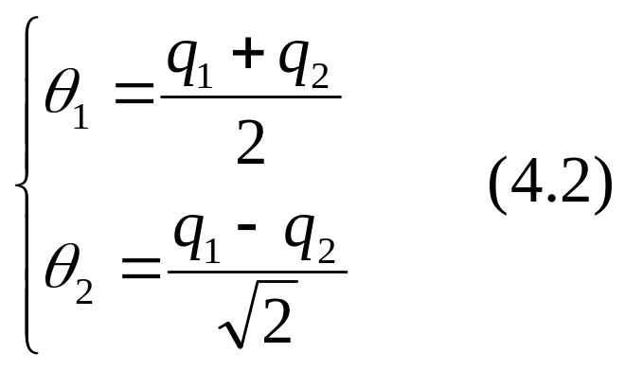
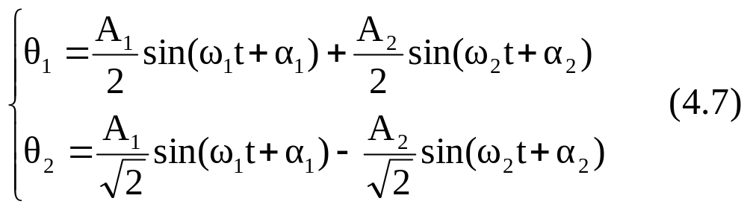
将(4.5)代回(4.2)得到关于θ₁和θ₂的通解如下：
与前面结果 一 样.
在这个例子中, 用(4.1)式所定义的q₁和q₂作为广义坐标, 显然比用θ₁和θ₂要方便得多.
如何选择合适形式的广义坐标呢?

Slide 6
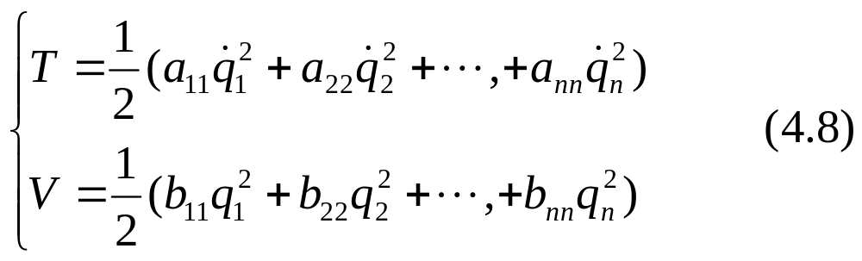
2. 简正坐标或主坐标
在处理线性振动问题时, 如果选取的广义坐标能使T和V同时成为广义速度和广义坐标平方之和的形式, 即：

Slide 7
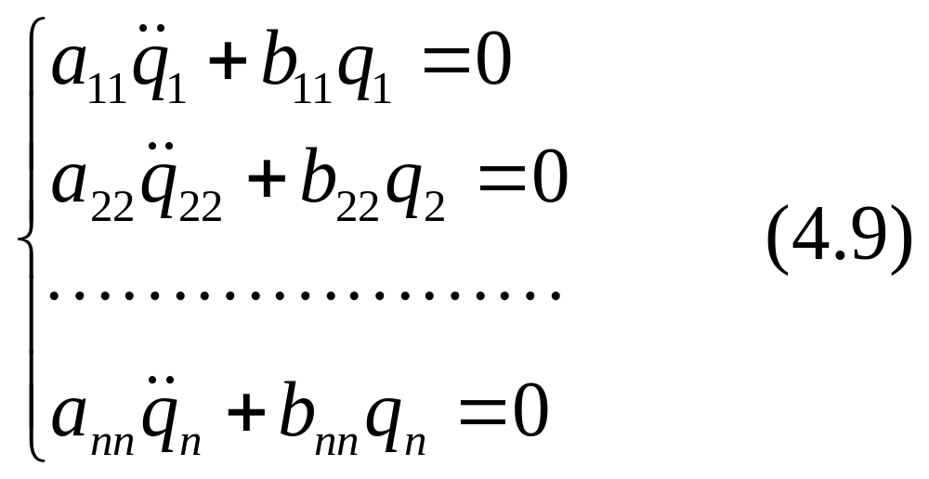
那么代入拉格朗日方程就能得到各广义坐标互相独立的简谐振动方程.

Slide 8
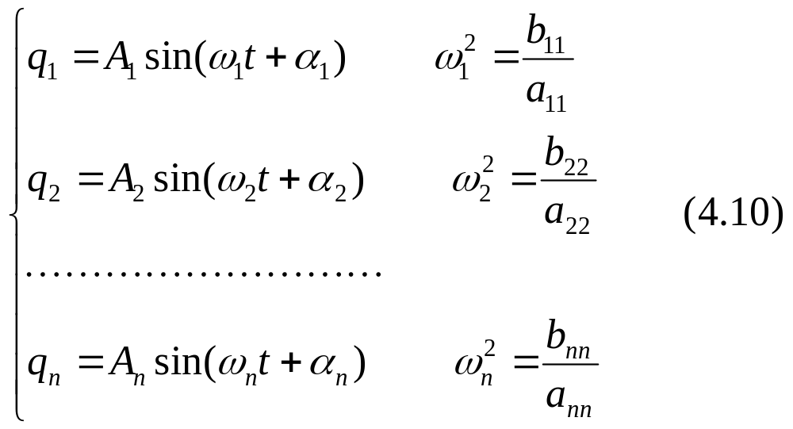
可分别直接得到(4.9)式中各简谐振动方程的解:
若选取合适的广义坐标处理微振动, 使T和V同时表示为广义速度和广义坐标平方之和的形式, 就得到可直接求解的广义坐标互相独立的简谐振动方程. 这样选取的广义坐标称之为简正坐标或主坐标.

Slide 9
若选取简正坐标或主坐标：

Slide 10
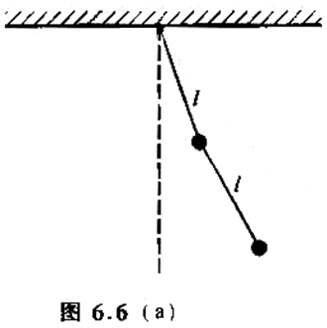
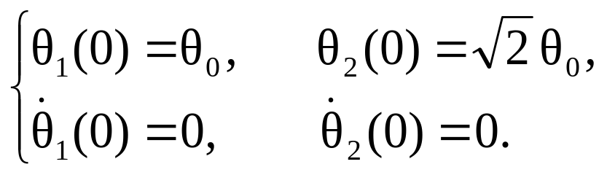

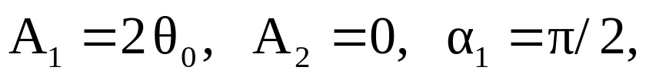

3. 简正坐标的物理意义
以双单摆为例
(1)设体系的初始条件一为:
初始条件代入(4.7)式
得
α₂可取任意值.

Slide 11
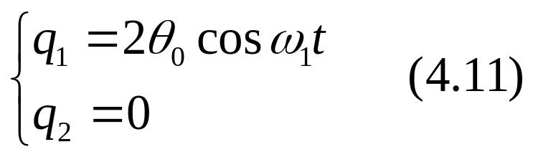
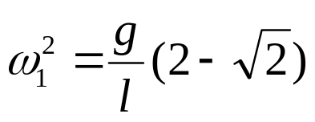
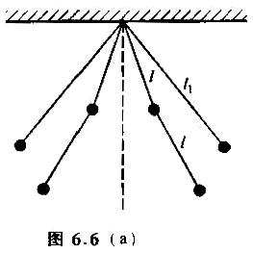

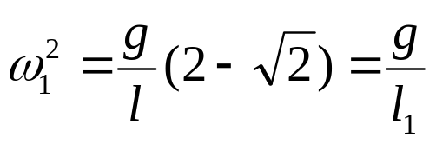
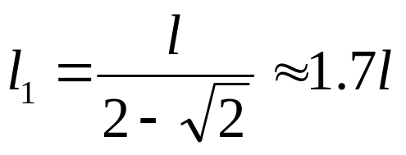
代入
得
其振动模式如图6.6(a)所示, 它等效于一个摆长为 , 初速度为零, 初位置为2θ₀的单摆运动.

Slide 12
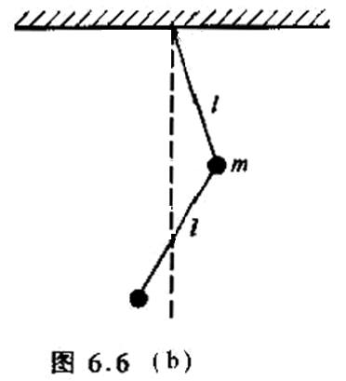

(2) 若设体系的初始条件二为:

Slide 13
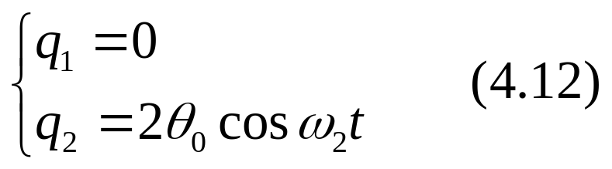
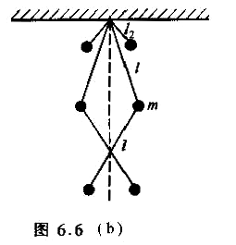
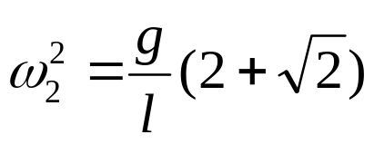

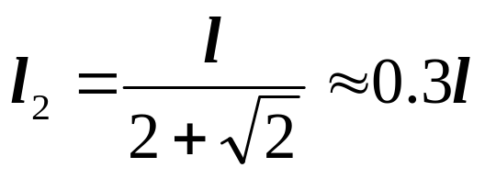
代入
则可得
其振动模式如图6.6(b)所示.
它等效于一个摆长为 , 初速度为零, 初位置为2θ₀的单摆运动.

Slide 14
(3) 简正坐标的物理意义:
从双单摆这个例子可看出, 如果体系在振动过程中以一个频率振动, 其余频率的振动没有激发, 则反映这种振动模式的坐标就是简正坐标, 相应的振动模式称为简正振动或本征振动.
体系的任意一种振动状态, 则是各种简正振动的线性叠加.

Slide 15

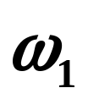
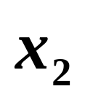

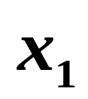
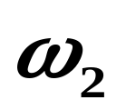


由此说明：
（1）简正坐标是描述系统位置的坐标，不是单个质点的坐标；
（2）简正频率相互独立，由体系特性决定，是体系简正模式振动
特性的物理量，不能相加、平均，或线性组合，只有他们
对应的振动才可以迭加。
（3）在任何条件下都不可能同时产生
的振动。若
以
振动，必将通过弹簧的耦合引起
的
振动
— 同步振动
若
以
振动，则通过弹簧必引起
的反向
振动.

Slide 16
4. 如何找简正坐标
常规方法是应用线性代数的知识
通过坐标的线性变换将动能T和势能V两个二
次式同时化为平方和的方法来得到.
(2) 根据简正坐标的物理意义
分析体系的一般振动可分解为哪几种基本振动,
物理直觉来“猜想” 什么是简正坐标.

Slide 17
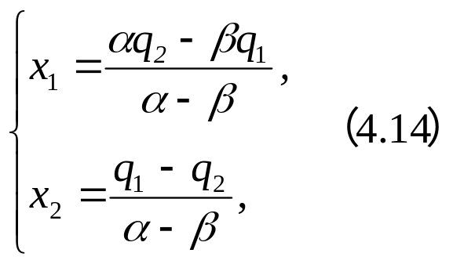
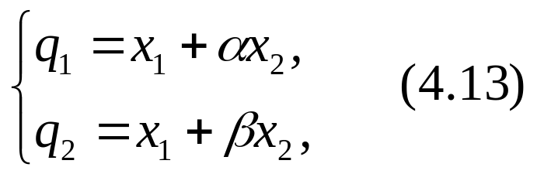
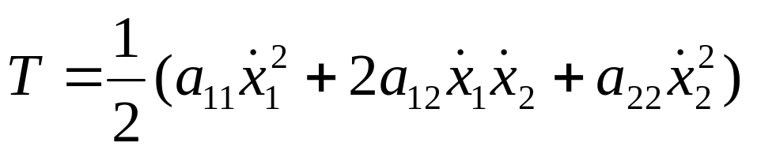
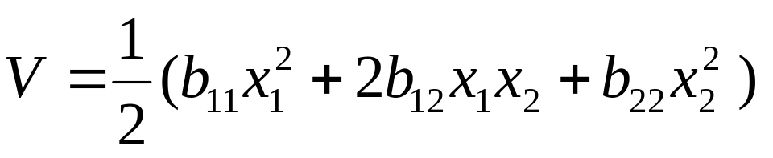
5. 利用现有广义坐标的线性组合, 待定系数法求简正坐标
设: x₁、x₂是任意两个广义坐标, q₁、q₂是待求简正坐标, α、β为待定系数.
将(4.14)代入T和V :

Slide 18
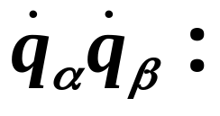
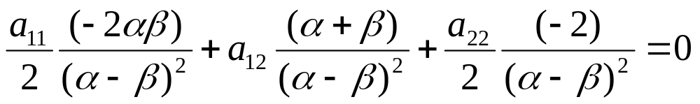

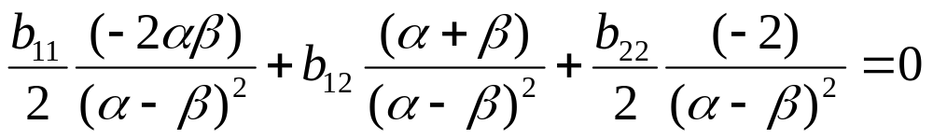
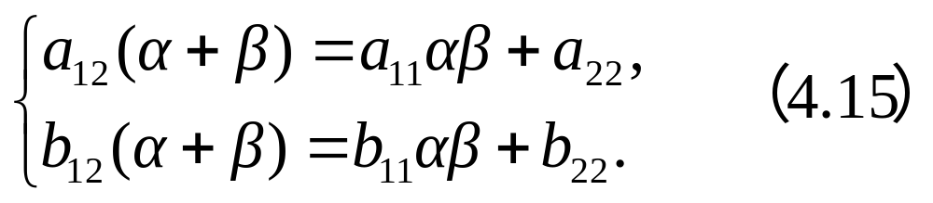
则T和V将变换为用简正坐标q及其速度来表示, 由于q是简正坐标, 因此要求T和V中的交叉项的系数为零. 由此可得

Slide 19
由这个方程解出α、β后代人(4.13)式, 即可得到简正坐标.

Slide 20
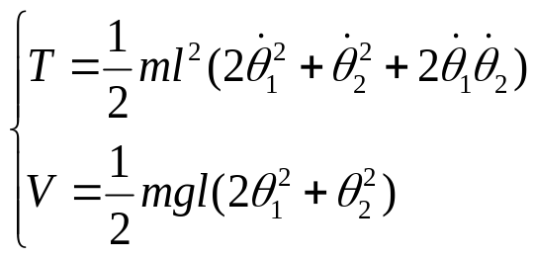

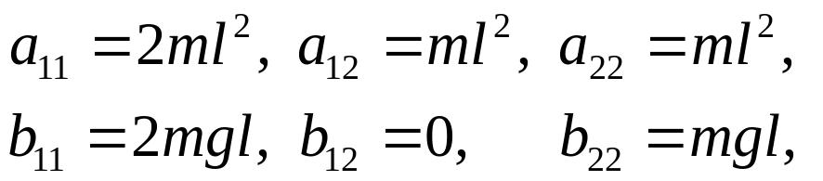
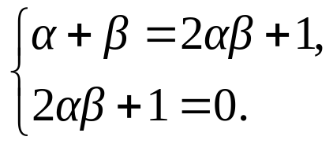
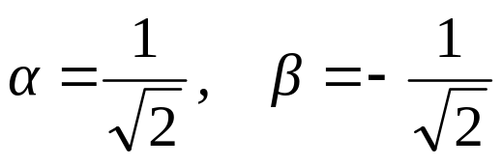
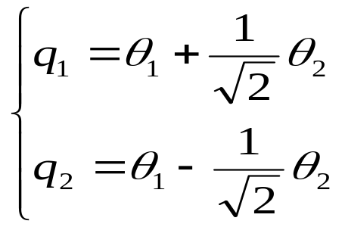
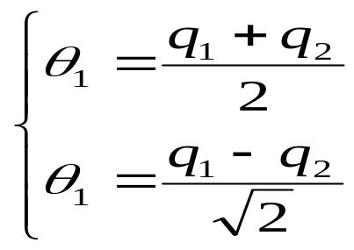
例: 双单摆的问题
由

